Slide 1
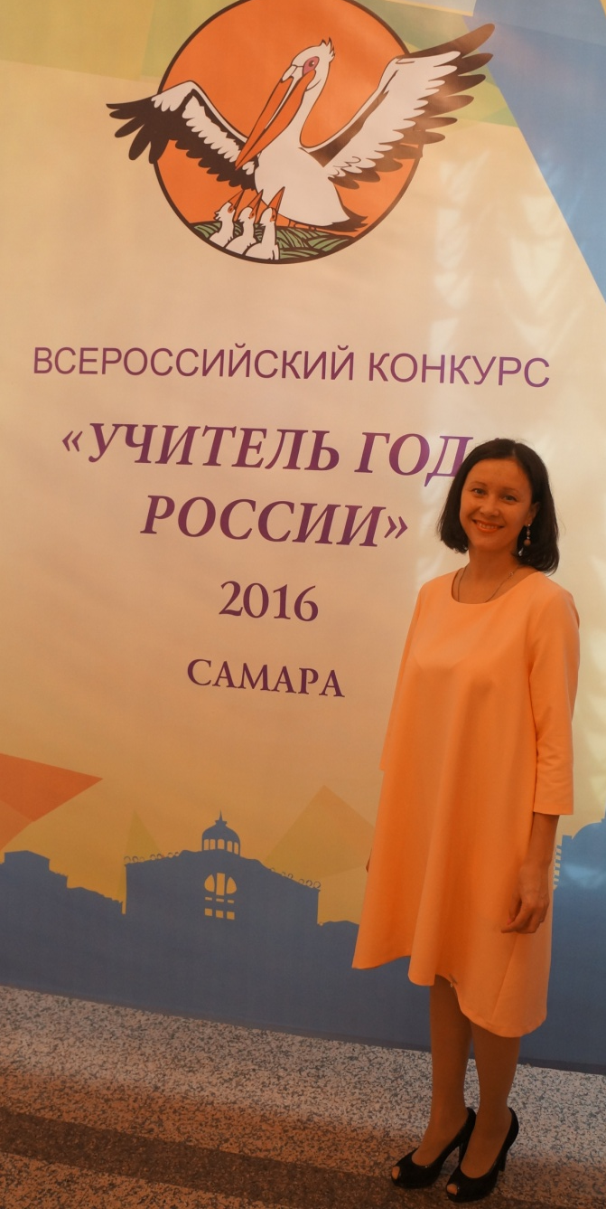
Муниципальное бюджетное общеобразовательное учреждение муниципального образования "Город Архангельск" "Гимназия № 25"
Опыт лучших образцов образовательной и воспитательной деятельности.
Всероссийский конкурс
«Учитель года»
глазами конкурсанта.
Старцева Елена Александровна, учитель русского языка и литературы

Slide 2
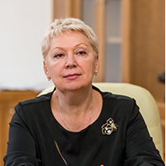
Что такое конкурс «Учитель года»?
Министр образования и науки Российской Федерации Ольга Васильева

Slide 3
«Учитель года» – это…
общение и новые эмоции
ещё один жизненный маршрут
профессиональный рост
представление своего опыта и получение опыта других регионов

Slide 4
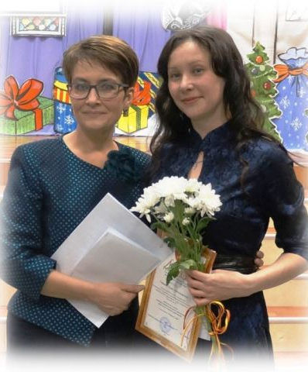
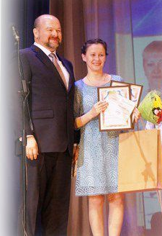
Жизненный маршрут или «жизнь» в конкурсе «Учитель года»
Муниципальный этап конкурса
Региональный этап конкурса
Всероссийский
конкурс

Slide 5
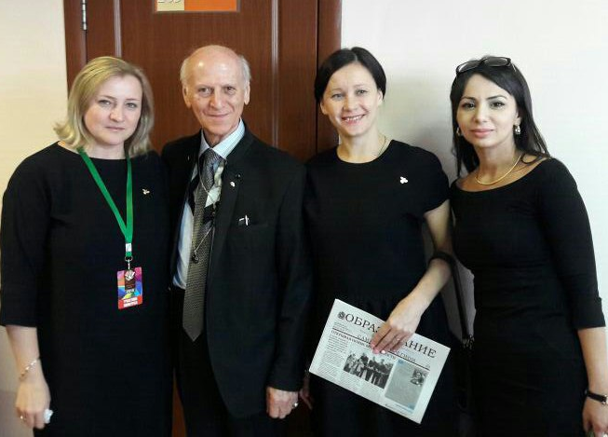
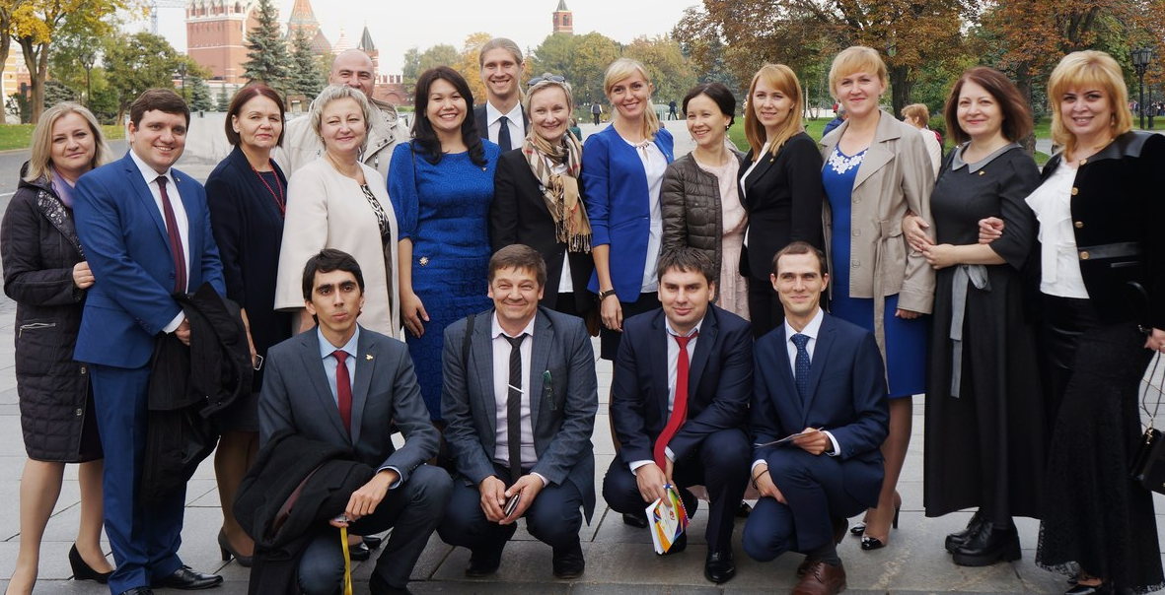
Новые эмоции и общение
с членами малого и большого жюри
с участниками прошлых лет
с организаторами конкурса
с конкурсантами – победителями региональных этапов
с первыми лицами Российской Федерации в области образования и науки

Slide 6
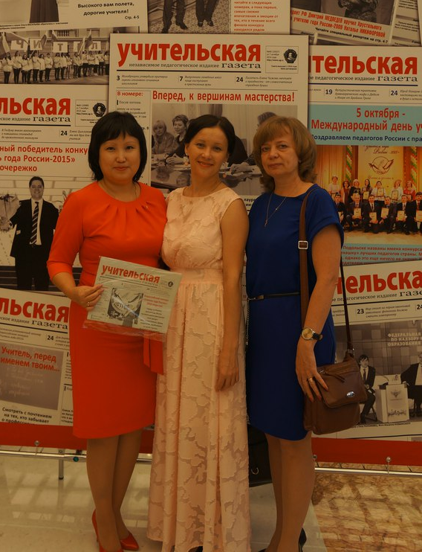
Представление и получение опыта

Slide 7
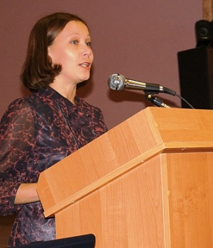
Профессиональный рост
Конкурс — это не только состязание талантливых педагогов, но и поддержка престижа профессии, это новый импульс для творчества на этом поприще, это новая профессиональная ступенька, которую можно сравнить с еще одним образованием: растут знания, повышается мастерство, продвигается карьера

Slide 8
Залог успеха
Демонстрируй то, что лучше всего получается, но не забывай о новизне
Будь собой и в любой ситуации сохраняй человеческое лицо
Конкурсантом являешься ты, а за твоей спиной команда наставников
Конкурс – это тоже работа, но в другом месте и с другими людьми

Slide 9
Конкурс «Учитель года» – это один огромный фестиваль для педагогического сообщества. А для того, чтобы этот фестиваль состоялся, конкурсанту нужно проделать колоссальную работу, открыть в себе ту глубину творческих способностей, о которой, возможно, он сам не подозревал!

Slide 10
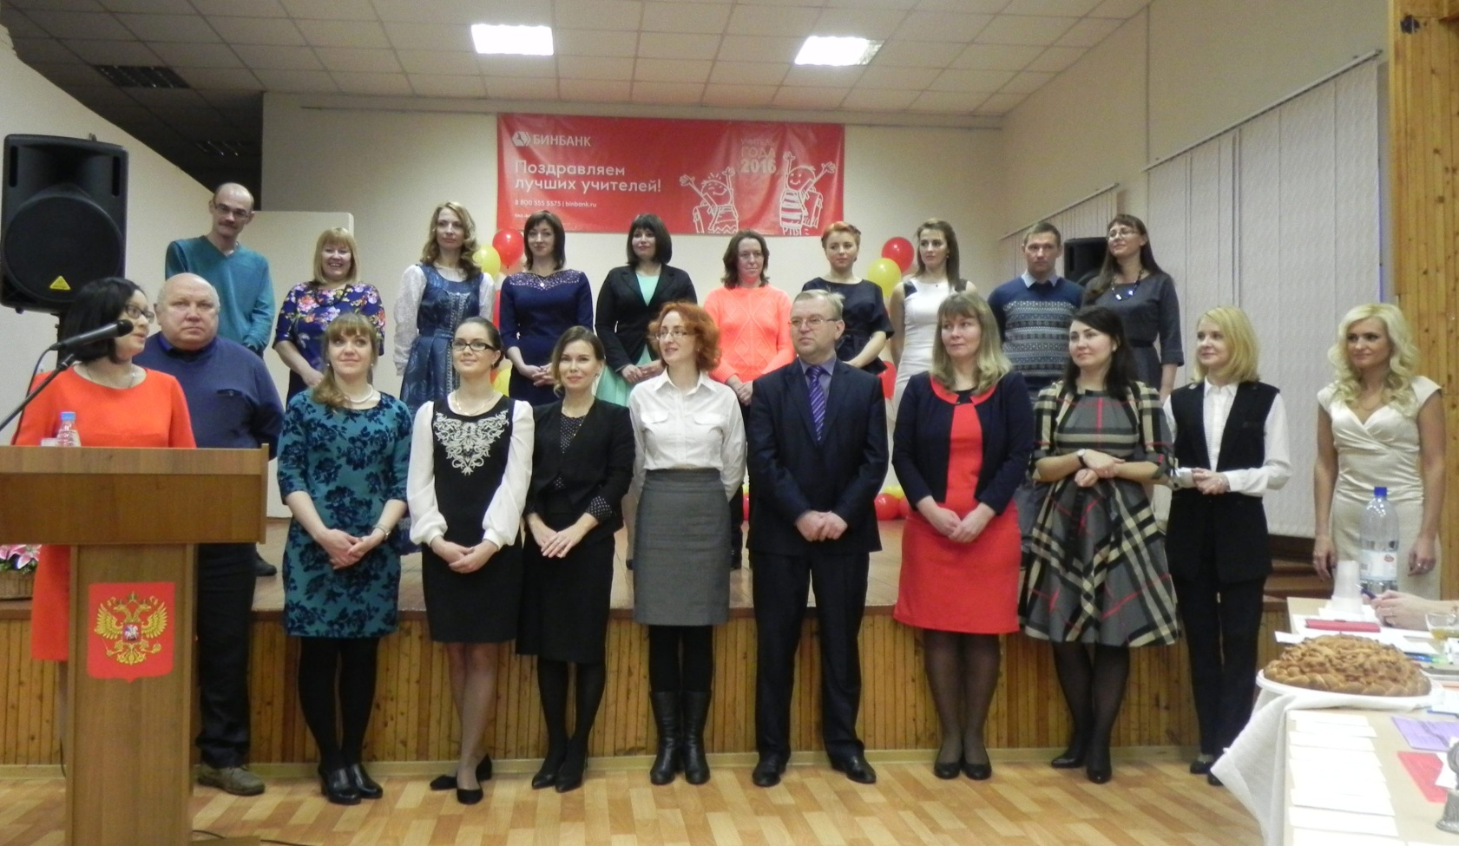
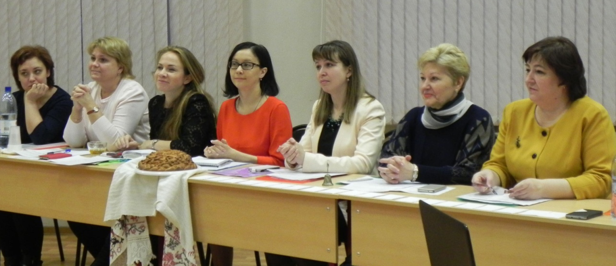

Slide 11
Конкурсные испытания «Учитель года», «Педагог года»
Заочный этап
конкурсное задание «Интернет-ресурс»
1 тур очного этапа
конкурсное задание «Урок»
конкурсное задание «Методический семинар»
2 тур очного этапа
конкурсное задание «Образовательный проект»
конкурсное задание «Педагогический совет»

